Slide 1



未央の随想
泊松分布、指数分布的
来源与意义

Slide 2

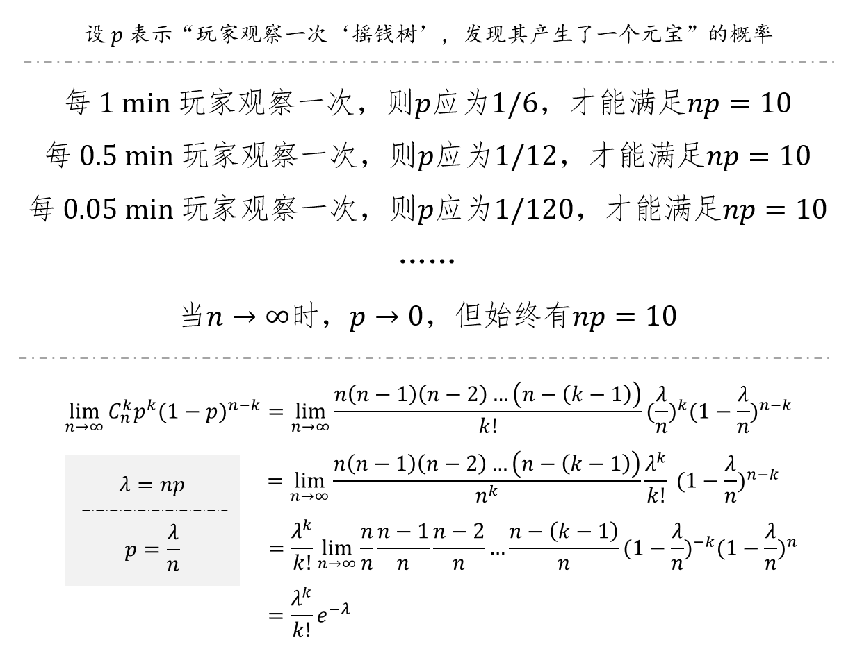
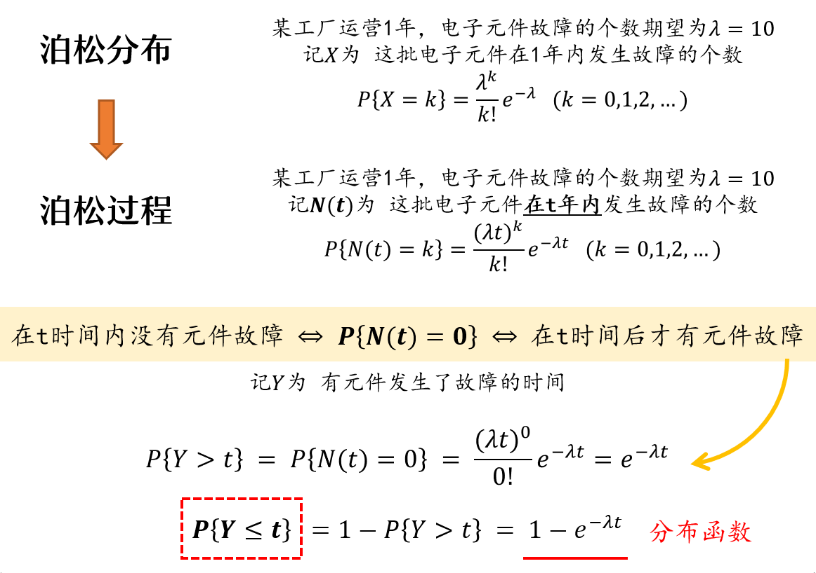
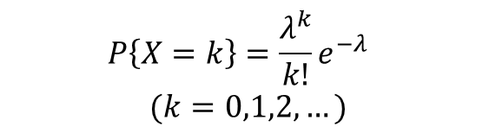
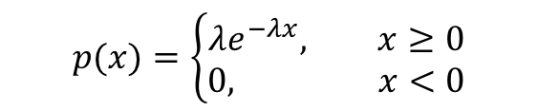
二项分布
泊松分布
$$P\left\{X=k\right\}=\frac{λ^{k}}{k!}e^{−λ}$$
$$(k=0,1,2,…)$$
指数分布
$$p(x)=\left\{\begin{aligned}λe^{−λx}, x≥0 \\ 0, x<0\end{aligned}\right.$$

Slide 3




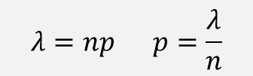




二项分布
描述事件$A$在$n$次试验中成功发生𝑋次的概率，记作$X\sim B(n,p)$
分布律
$$P\left\{X=k\right\}=C_{n}^{k}p^{k}{(1−p)}^{n−k} (k=0,1,2,…,n)$$
$$n→∞$$
泊松分布
取$λ=np$
用于近似计算
描述在某段时间内事件𝐴发生的次数𝑋，记作𝑋~𝑃(𝜆)
分布律
$$P\{X=k\}=λ^k/k! e^(−λ) (k=0,1,2,…)$$
$$e.g.$$
某单机游戏宣称，游戏内某“摇钱树”每小时平均会产生10个元宝
随机变量$X$表示它在某一小时内产出元宝个数
（$X=k$表示这段时间产出$k$个）
$$P\left\{X=k\right\}=\frac{{10}^{k}}{k!}e^{−10} (k=0,1,2,…)$$
$\lim_{n→∞}{C_{n}^{k}p^{k}{(1−p)}^{n−k}}$
$=\lim_{n→∞}\frac{n\left(n−1\right)\left(n−2\right)…\left(n−\left(k−1\right)\right)}{k!}(\frac{λ}{n})^{k}(1−\frac{λ}{n})^{n−k}$
$=\lim_{n→∞}\frac{n\left(n−1\right)\left(n−2\right)…\left(n−\left(k−1\right)\right)}{n^{k}}\frac{λ^{k}}{k!} (1−\frac{λ}{n})^{n−k}$
$=\frac{λ^{k}}{k!}\lim_{n→∞}\frac{n}{n}\frac{n−1}{n}\frac{n−2}{n}…\frac{n−\left(k−1\right)}{n}(1−\frac{λ}{n})^{−k}(1−\frac{λ}{n})^{n}$
$=\frac{λ^{k}}{k!}e^{−λ}$
$$λ=np p=\frac{λ}{n}$$
设$p$表示“玩家观察一次‘摇钱树’
发现其产生了一个元宝”的概率
在满足$np=10$（游戏公司不会让你多赚）的前提下：
每$1 min$玩家观察一次，则$p$应为$1/6$
每$0.5 min \text{玩家观察一次}$，则$p$应为$1/12$
每$0.05 min \text{玩家观察一次}$，则$p$应为$1/120$
……
当$n→∞$时，$p→0$，但始终有$np=10$
泊松分布

Slide 4
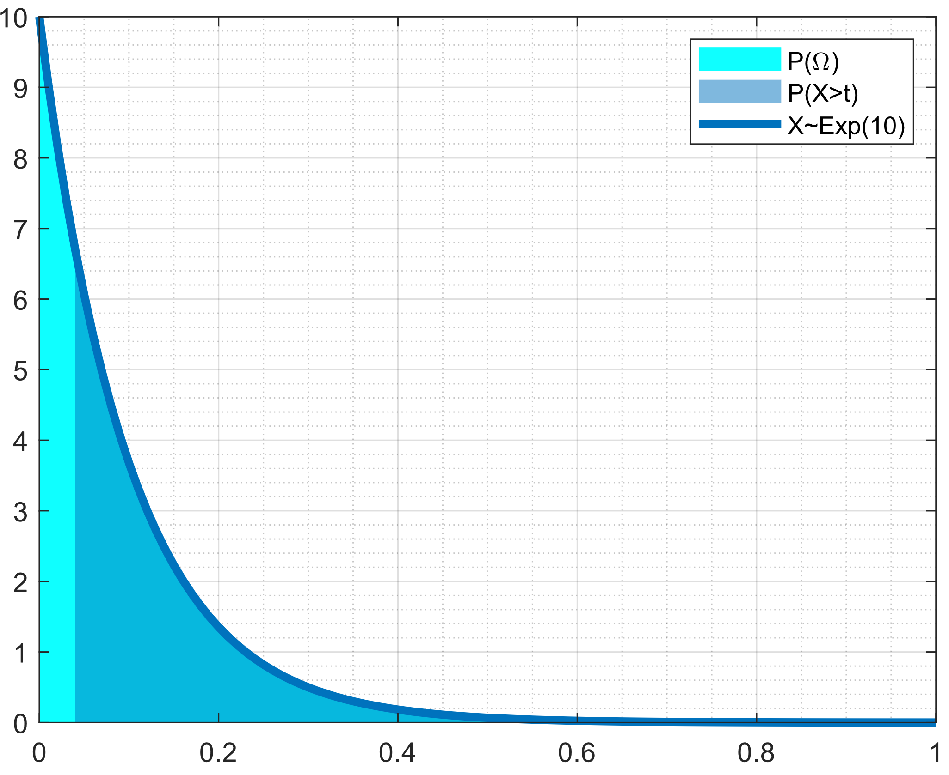
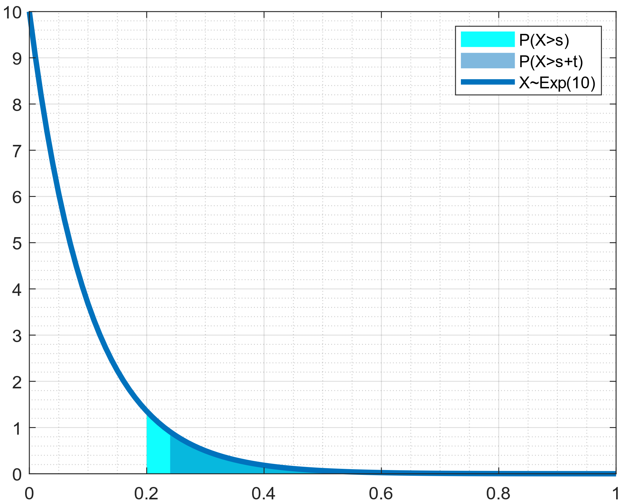
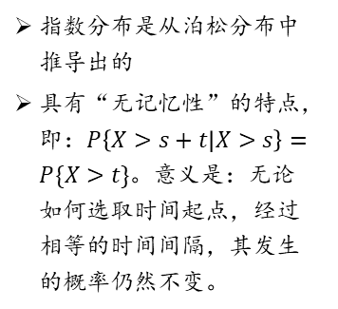


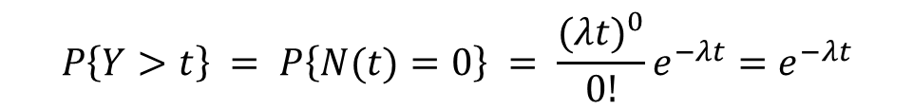

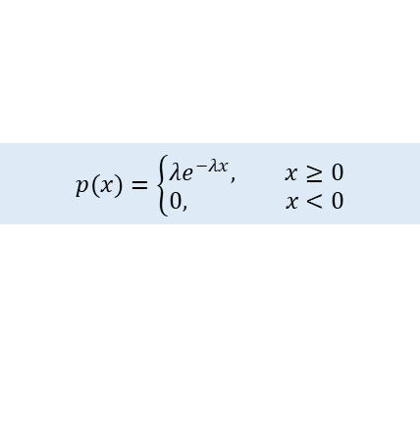
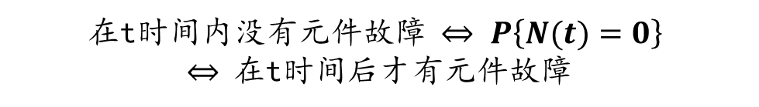

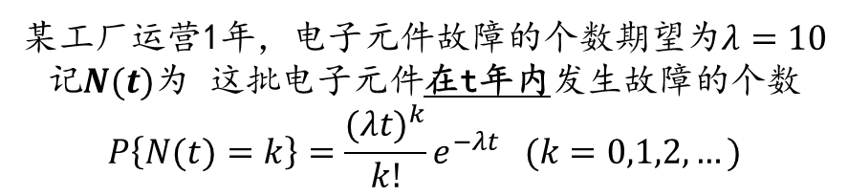
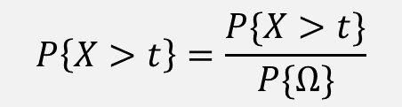
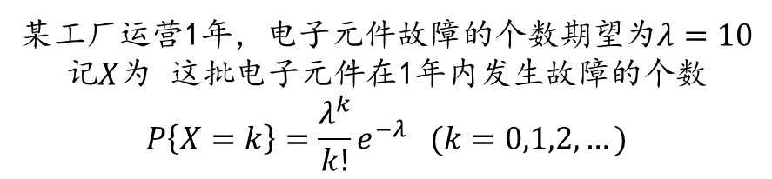
指数分布是从泊松分布中推导出的
具有“无记忆性”的特点，即：$P\left\{X>s+t | X>s\right\}=P\{X>t\}$。意义是：无论如何选取时间起点，经过相等的时间间隔，其发生的概率仍然不变。
指数分布
事件$A$在单位时间内发生次数的期望为$λ$
则其发生所用的时间$X$服从指数分布$X\sim Exp(λ)$
$$密度函数$$
$$p(x)=\left\{\begin{aligned}λe^{−λx}, x≥0 \\ 0, x<0\end{aligned}\right.$$
某工厂运营1年，电子元件故障的个数期望为$λ=10$
记$X$为 这批电子元件在1年内发生故障的个数
$$P\left\{X=k\right\}=\frac{λ^{k}}{k!}e^{−λ} (k=0,1,2,…)$$
$$P\left\{X>t\right\}=\frac{P\{X>t\}}{P\{Ω\}}$$
泊松分布
某工厂运营1年，电子元件故障的个数期望为$λ=10$
记$N(t)$为 这批电子元件在t年内发生故障的个数
$$P\left\{N(t)=k\right\}=\frac{({λt)}^{k}}{k!}e^{−λt} (k=0,1,2,…)$$
泊松过程
$$P\left\{X>s+t | X>s\right\}=\frac{P\{X>s+t\}}{P\{X>s\}}$$
在t时间内没有元件故障$⇔ P\left\{N(t)=0\right\}$
$⇔$在t时间后才有元件故障
记$Y$为 有元件发生了故障的时间
$$P\left\{Y>t\right\} = P\left\{N(t)=0\right\} = \frac{({λt)}^{0}}{0!}e^{−λt}=e^{−λt}$$
求导
$$P\left\{Y≤t\right\} =1−P\left\{Y>t\right\} = 1−e^{−λt}$$
分布函数

